Slide 1

TRƯỜNG ĐẠI HỌC KINH TẾ KỸ THUẬT CÔNG NGHIỆP
Khoa Công Nghệ Thông Tin
-------------
LẬP TRÌNH DI ĐỘNG
CHƯƠNG 1
TỔNG QUAN VỀ LẬP TRÌNH ANDROID

Slide 2
Chương 1 – Tổng quan về lập trình Android
1.1
SỰ PHÁT TRIỂN CỦA CÁC ƯDDĐ
1.2
TỔNG QUAN HĐH VÀ KIẾN TRÚC ANDROID
1.3
MÔI TRƯỜNG PHÁT TRIỂN ANDROID
1.4
TẠO PROJECT ANDROID CƠ BẢN
1.5
SỬ DỤNG MÁY ẢO TRONG LTDĐ

Slide 3
1.1 SỰ PHÁT TRIỂN CỦA CÁC ỨNG DỤNG DI ĐỘNG

Slide 4
1.1.1 THIẾT BỊ DI ĐỘNG VÀ CỐ ĐỊNH
Thiết bị di động (với ý nghĩa là giao tiếp không dây) đã xuất hiện từ rất lâu
Tăng trưởng về số lượng khi xuất hiện thiết bị dành cho cá nhân (nhỏ, gọn, nhiều khách hàng)
Bùng nổ khi giá thiết bị giảm (nhiều khách hàng có khả năng mua)
Xu hướng: thiết bị di động dần thay thế cho thiết bị cố định do việc mua để thay thế thiết bị cũ
Xuất hiện những chức năng mới, dịch vụ mới và cuối cùng là những loại thiết bị mới

Slide 5
1.1.2 CHỨC NĂNG MỚI CỦA ƯDDĐ
Giao tiếp kiểu chạm-vuốt (bàn phím hạn chế)
Tích hợp chụp ảnh, máy chơi nhạc, máy điện thoại và thêm nhiều thiết bị nữa trong tương lai
Tích hợp các cảm biến, thiết bị có khả năng tương tác tốt hơn do “nhận ra” môi trường xung quanh
Ghi nhận được độ nghiêng của thiết bị
Ghi nhận được gia tốc và hướng di chuyển của thiết bị
Ghi nhận được âm thanh, nhiệt độ, ánh sáng xung quanh
Nhiều giao tiếp không dây: bluetooth, wifi,…
Tích năng các dịch vụ online (GPS, OTT,…)

Slide 6
1.1.3 NỀN TẢNG CHO ƯDDĐ
(1973) embedded OS
(1996) Palm OS
(1996) Windows CE
(1999) Nokia S40
(2000) Symbian
(2002) BlackBerry
(2005) Maemo OS (Nokia)
(2007) iOS
(2008) Android
(2009) webOS (Palm)
(2009) Bada (Samsung)
(2010) Windows Phone
(2011) MeeGo
(2012) Firefox OS
(2013) Ubuntu Touch
(2013) Sailfish OS
(2013) Tizen

Slide 7
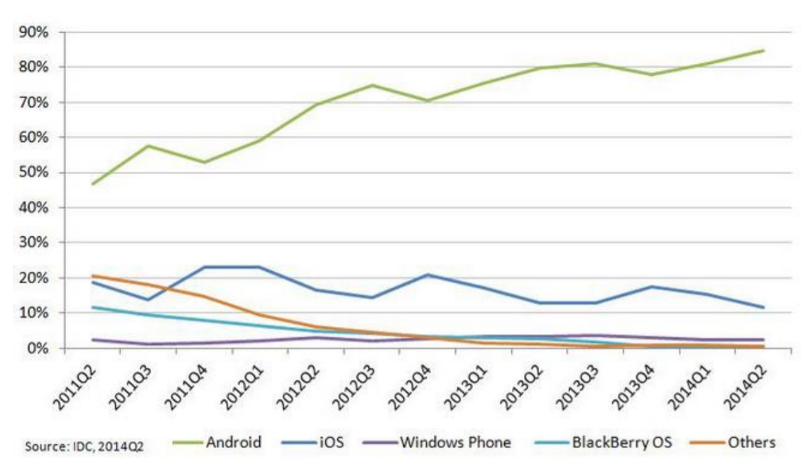
1.1.4 THỊ PHẦN CÁC NỀN TẢNG TOÀN CẦU

Slide 8
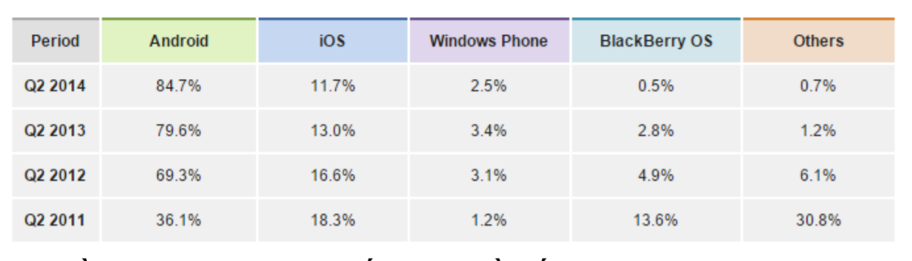
1.1.4 THỊ PHẦN CÁC NỀN TẢNG TOÀN CẦU
Nền tảng Android thống trị về số lượng
Nền tảng iOS có sự biến động (đang giảm chận dần)
Không có nhiều cơ hội cho các nền tảng khác, ngoại trừ sự xuất hiện của các thiết bị mang tính đột phá (như iPhone)

Slide 9
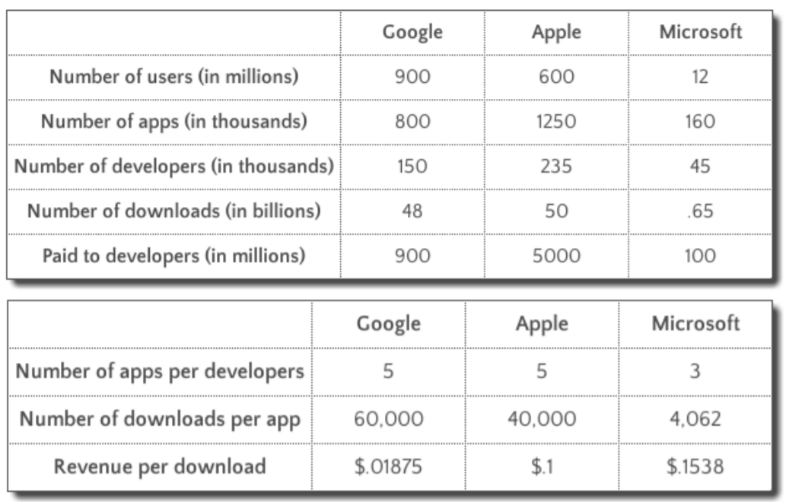
1.1.4 THỊ PHẦN CÁC NỀN TẢNG TOÀN CẦU
So sánh sự đa dạng của 3 chợ ứng dụng

Slide 10
1.1.5 CƠ HỘI CHO LẬP TRÌNH VIÊN
Thị trường ứng dụng cho di động tăng trưởng nóng
Chuyển đổi các ứng dụng đã có lên di động
Chuyển đổi các ứng dụng di động sang loại thiết bị mới
Phát triển những ứng dụng mới hoàn toàn, khai thác khả năng đặc biệt của di động
Nhu cầu nhân lực viết phần mềm cho di động cao
Tăng trưởng về lương cho người làm di động
Đỡ nhàm chán vì xuất hiện những công nghệ mới
Cơ hội thực hiện các ý tưởng mới
Tự viết và bán ứng dụng: không còn quá khó như trước

Slide 11
1.2 TỔNG QUAN HĐH VÀ KIẾN TRÚC ANDROID

Slide 12
1.2.1 TỔNG QUAN HỆ ĐIỀU HÀNH ANDROID
Hệ điều hành dựa trên hệ điều hành Linux
Được tùy biến cho thiết bị di động và những hệ thống nhúng
Android được phát triển và hỗ trợ bởi liên minh OHA (Open Handset Allien) gồm nhiều công ty phần cứng, phần mềm và dịch vụ: Google, HTC, LG, Samsung, Motorola, Sprint, T-Mobile, NVIDIA, Intel, Broadcom, Qualcom,…
Có 2 phiên bản song song: Android & Google API

Slide 13
1.2.1 TỔNG QUAN HỆ ĐIỀU HÀNH ANDROID
Các đặc điểm nổi bật
Multithread
Web ready (html5, css3, javascript, flash)
Open GL
Java
Multitouch
Media (full HD video, mpeg4, H.264, mp3,…)
Wifi, 3G, Bluetooth,…
GPS
Sensors

Slide 14
1.2.2 LỊCH SỬ PHÁT TRIỂN HĐH ANDROID
Google mua Android Inc 17-8-2005
Ra mắt cộng đồng tháng 11-2007, thành lập OHA
Phiên bản 1.0 ra mắt tháng 9-2008
Phiên bản 1.1 ra mắt tháng 2-2009
Phiên bản 1.5 (Cupcake) ra mắt tháng 4-2009
…
Phiên bản 4.4 (Kitkat) ra mắt tháng 11-2013
Phiên bản 5.0 (Lollipop) ra mắt tháng 10-2014
Phiên bản 6.0 (Marshmallow) ra mắt tháng 11-2015
Phiên bản 7.0 (Nougat) ra mắt tháng 8-2016
Phiên bản 8.0 (Oreo) 8-2017, Phiên bản 9.0 (Pie) 8-2018
Phiên bản Android 10 ra mắt 9-2019
Phiên bản Andoird 11 ra mắt 9-2020
Mới nhất là phiên bản Andoird 12 ra mắt 10-2021

Slide 15
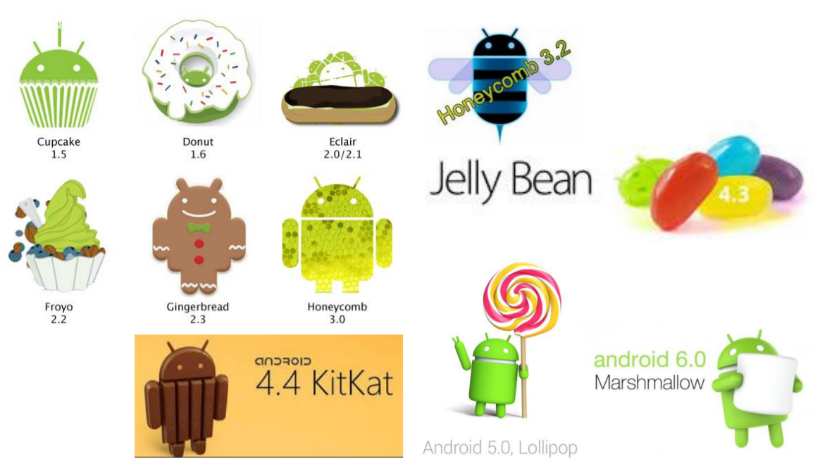
1.2.2 LỊCH SỬ PHÁT TRIỂN HĐH ANDROID

Slide 16
1.2.3 LẬP TRÌNH ANDROID – KIẾN TRÚC OS
Android OS chia thành tầng ứng dụng và các tầng trung gian để LTV có thể mở rộng hoặc tùy chỉnh theo mục đích ứng dụng họ viết
Có 4 tầng trong HDH Android gồm:
Application Framework
Android Runtime
Native Libraries
Linux Kernel
Tầng cao hơn sử dụng API của các tầng bên dưới
Về lý thuyết thì LTV can thiệp được vào mọi tầng

Slide 17
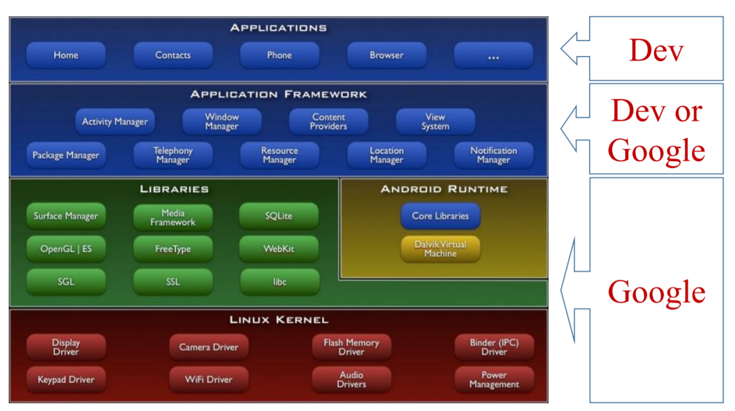
1.2.3 LẬP TRÌNH ANDROID – KIẾN TRÚC OS

Slide 18
1.2.3 LẬP TRÌNH ANDROID – KIẾN TRÚC OS
Linux Kernel: tầng thấp nhất
Mọi xử lý của hệ thống đều phải thông qua tầng này
Cung cấp các trình điều khiển thiết bị phần cứng
Camera
USB
Wifi / Bluetooth
Display
Power Management
…
Quản lý CPU và điều phối hoạt động các tiến trình
Quản lý bộ nhớ ở mức vật lý

Slide 19
1.2.3 LẬP TRÌNH ANDROID – KIẾN TRÚC OS
Native Libraries: thư viện các hàm lập trình
System C library: có nguồn gốc từ hệ thống thư viện chuẩn C (libc), điều chỉnh các thiết bị nhúng trên Linux
Media Libraries (mở rộng từ PacketVideo's OpenCORE) thư viện hỗ trợ playback và recording của nhiều định dạng video, audio và image phổ biến
MPEG4
H.264
MP3
AAC
JPG/PNG/GIF

Slide 20
1.2.3 LẬP TRÌNH ANDROID – KIẾN TRÚC OS
Native Libraries (tiếp)
Surface Manager: quản lý việc hiển thị và kết hợp đồ họa 2D và 3D
OpenGL: thư viện đồ họa tiêu chuẩn
3D libraries: thư viện 3D dựa trên OpenGL ES, có nâng cấp tăng tốc "hardware 3D acceleration“
SSL: thư viện hỗ trợ mã hóa kết nối mạng
SQLite: động cơ cơ sở dữ liệu của ứng dụng
Webkit: bộ diễn dịch HTML, CSS & Javascript
...

Slide 21
1.2.3 LẬP TRÌNH ANDROID – KIẾN TRÚC OS
Android Runtime: hỗ trợ việc chạy ứng dụng
Máy ảo Dalvik: giúp thực thi các ứng dụng android, mỗi ứng dụng chạy trên một tiến trình riêng của Dalvik VM
Máy ảo Dalvik thực thi các file mang định dạng .dex (Dalvik Excutable), định dạng này là định dạng đã được tối ưu hóa để chỉ chiếm một vùng nhớ vừa đủ dùng và nhỏ nhất có thể
Máy ảo ART, xuất hiện trong các phiên bản Android mới, sử dụng kĩ thuật biên dịch tức thời để có thể giúp ứng dụng chạy nhanh hơn, không hoàn toàn tương thích với mọi ứng dụng Android hiện thời

Slide 22
1.2.3 LẬP TRÌNH ANDROID – KIẾN TRÚC OS
Application Framework
Nơi cung cấp các API có sẵn để sử dụng các tính năng của phần cứng mà không cần hiểu cấu trúc bên dưới
Các API được chia thành các nhóm: View UI, Content Providers, Resource Manager, Notification Manager, Activity Manager,...
Cung cấp các thành phần cơ bản để tạo nên ứng dụng Android mà ta thường thấy
Các thành phần của tầng này gần như tương đương 1-1 với các gói thư viện java trong Android SDK do Google cung cấp cho các nhà phát triển ứng dụng Android

Slide 23
1.3 MÔI TRƯỜNG PHÁT TRIỂN ANDROID

Slide 24
1.3.1 MÔI TRƯỜNG LẬP TRÌNH ANDROID
Có thể viết ứng dụng Android bằng nhiều ngôn ngữ và nhiều cách khác nhau
Viết bằng Java, chạy trên máy ảo: dùng SDK
Viết bằng C/C++ chạy trực tiếp trên CPU: dùng NDK
SDK: viết nhanh, chạy chậm, chi phí thấp, tương thích cao, bảo trì dễ
NDK: viết lâu, chạy nhanh, chi phí cao, tương thích thấp, bảo trì khó
Ngoài ra có thể dùng các ngôn ngữ lập trình khác

Slide 25
1.3.1 MÔI TRƯỜNG LẬP TRÌNH ANDROID
Android có thể phát triển trên hầu hết các hệ điều hành phổ biến hiện nay:
Windows 32 bit: từ Windows XP trở lên
Windows 64 bit: từ Windows Vista trở lên
Mac OS X 10.4.8 or later (x86 only)
Ubuntu
Môi trường phát triển:
JDK (Java Development Kit) 1.6 or higher
Android SDK
IDE (Android Studio, Eclipse, Netbean,…)

Slide 26
1.3.1 MÔI TRƯỜNG LẬP TRÌNH ANDROID
Android SDK (Android Software Development Kit): công cụ phát triển ứng dụng cho Android OS, chỉ gồm tài liệu, máy ảo và các công cụ dịch, không có giao diện phát triển tích hợp (IDE)
Các thành phần chính của Android SDK:
Bộ công cụ giúp dịch mã java thành ứng dụng
Các công cụ tiện ích cho lập trình viên để có thể dễ dàng tìm hiểu và xử lý các vấn đề đặt ra khi viết ứng dụng
Nhóm các tài nguyên ứng với từng bản Android OS
Thư viện bổ sung cho phép LTV dễ dàng khai thác các dịch vụ của Google (Maps, AdMod, YouTube,…)

Slide 27
1.3.1 MÔI TRƯỜNG LẬP TRÌNH ANDROID
Với một phiên bản Android OS, SDK cung cấp:
Tài liệu lập trình ứng với phiên bản đó
Thư viện các gói lập trình cơ bản cho phiên bản đó
Thư viện các gói lập trình bổ sung cho phép khai thác dịch vụ của Google (Google APIs) ứng với phiên bản đó
Các file ảnh để tạo máy ảo cho phiên bản hiện tại
Mã nguồn của phiên bản hiện tại
Chú ý: Android SDK có thể tải về từng phần liên quan tới nội dung cần phát triển, bản đầy đủ kích thước khá lớn (vài chục GB)

Slide 28
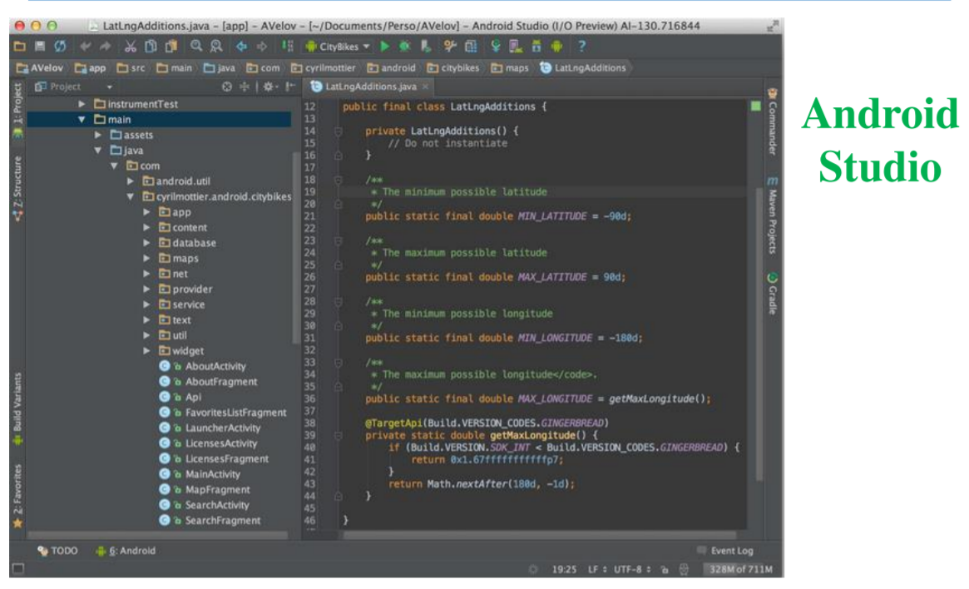
1.3.2 MỘT SỐ IDE CHO PHÁT TRIỂN ANDROID

Slide 29
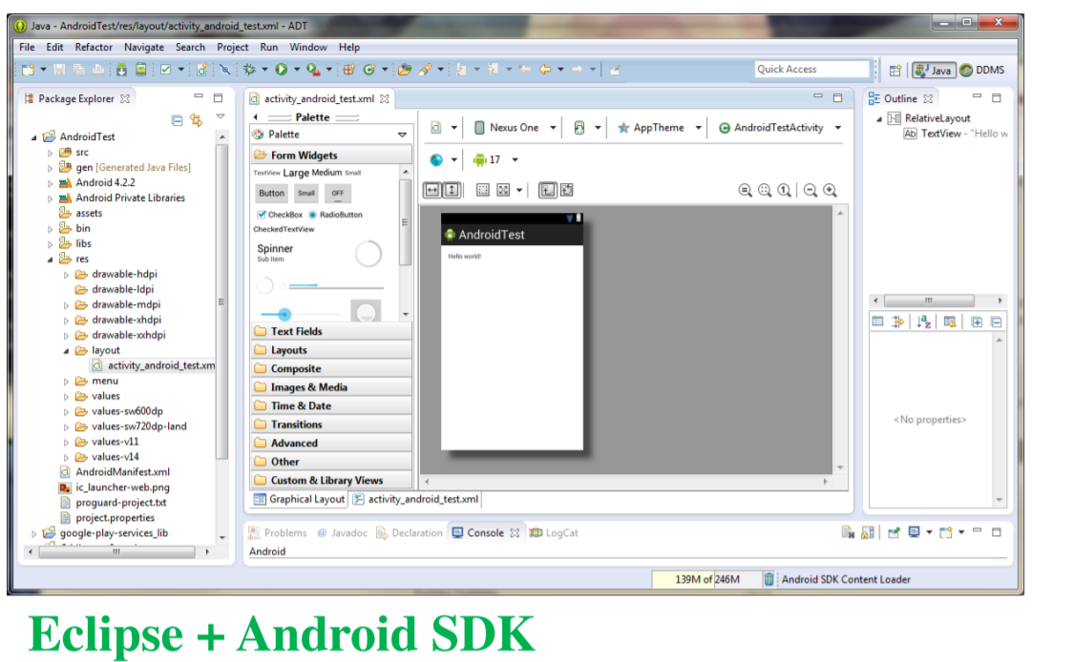
1.3.2 MỘT SỐ IDE CHO PHÁT TRIỂN ANDROID

Slide 30
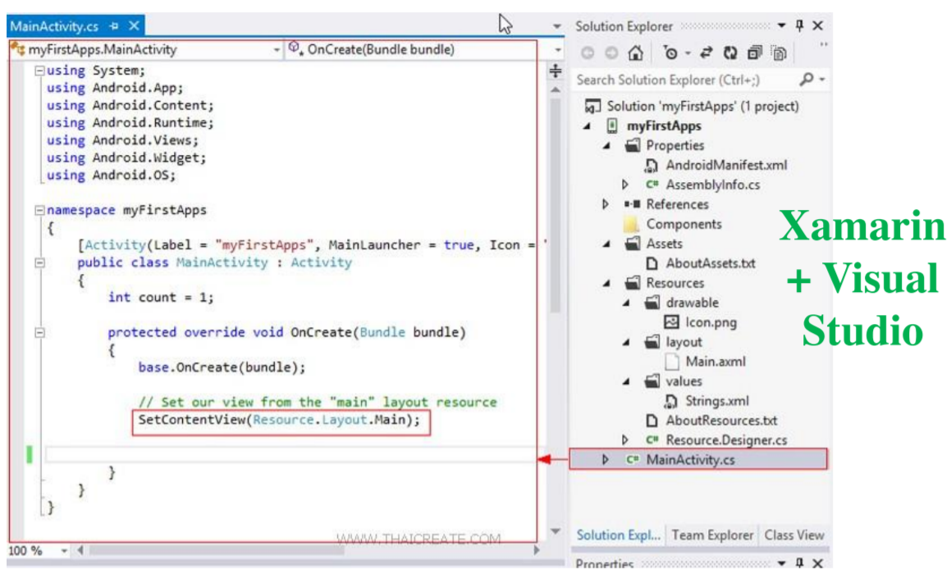
1.3.2 MỘT SỐ IDE CHO PHÁT TRIỂN ANDROID

Slide 31
1.4 TẠO PROJECT ANDROID CƠ BẢN

Slide 32
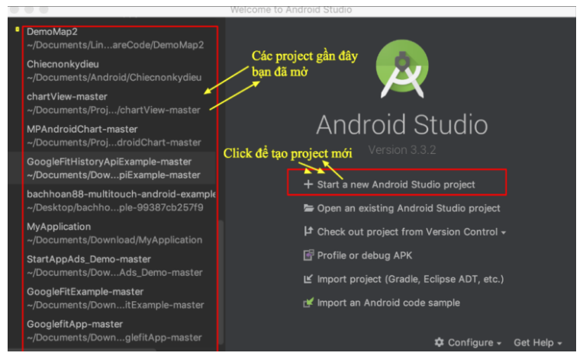
1.4.1 TẠO PROJECT ANDROID CƠ BẢN
Bước 1: Mở Android Studio. Click “Start a new Android project”

Slide 33
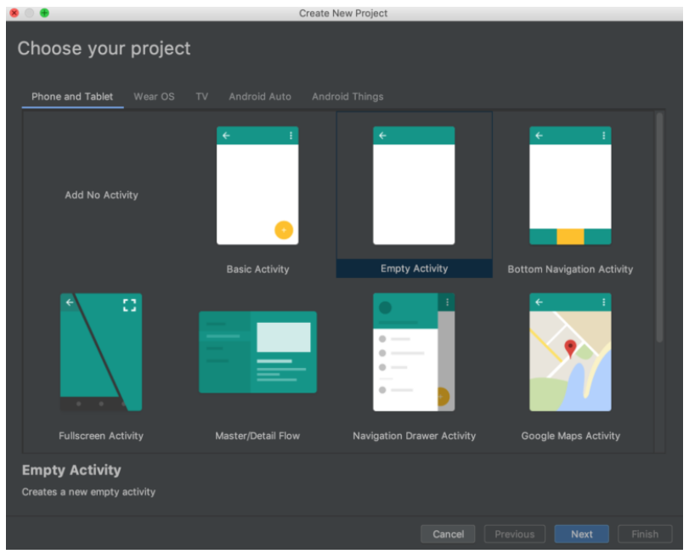
1.4.1 TẠO PROJECT ANDROID CƠ BẢN
Bước 2: Chọn một màn hình Activity để hiển thị. Ở đây có thể chọn “Empty Activity”

Slide 34
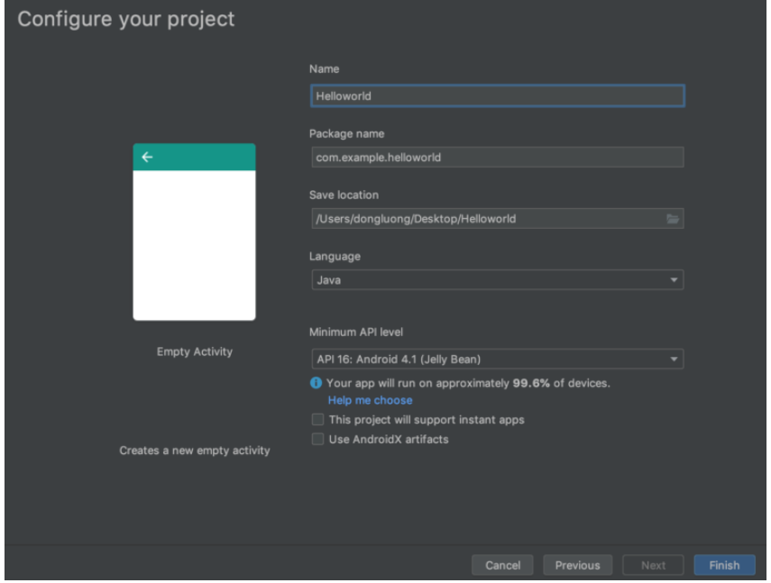
1.4.1 TẠO PROJECT ANDROID CƠ BẢN
Bước 3: Điền các thông tin cơ bản
+ Tên Project: Tên dự án, viết hoa chữ cái đầu tiên mỗi từ
+ Tên Package: Đặt theo gói dự án của bạn, mỗi ứng dụng có một tên package duy nhất
+ Location: Vị trí lưu trữ project của bạn
+ Language: Ngôn ngữ sử dụng để xây dựng ứng dụng
+ Minimum API level: Phiên bản API thấp nhất mà ứng dụng có thể chạy

Slide 35
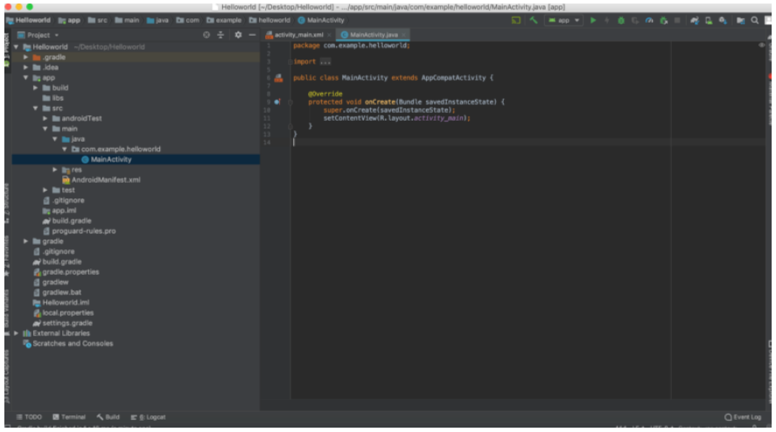
1.4.1 TẠO PROJECT ANDROID CƠ BẢN
Sau một khoảng từ 10 – 20s Android Studio sẽ xây dựng xong Project

Slide 36
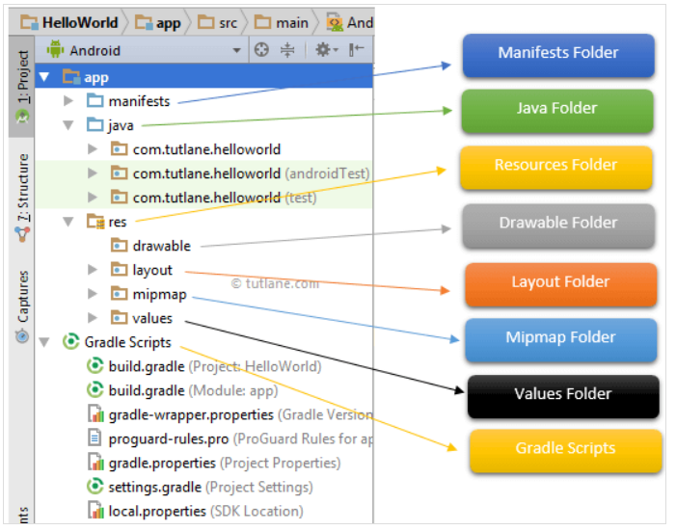
1.4.2 CẤU TRÚC PROJECT ANDROID
Khi tạo Project Android trên IDE Android Studio ta sẽ nhận được cấu trúc thư mục như sau
Lưu ý: Cấu trúc thư mục Android không phải lúc nào cũng như hình bên.
Trên thực thế LTV có thể thêm, sửa, xóa một số thư mục theo yêu cầu của ứng dụng

Slide 37
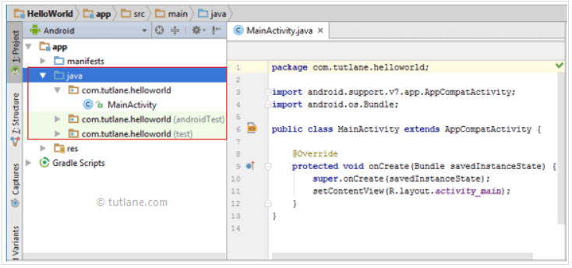
1.4.2 CẤU TRÚC PROJECT ANDROID
Thư mục Java
Thư mục này chứa tất cả các file nguồn Java (.java) mà ta tạo trong quá trình phát triển ứng dụng, bao gồm cả mã JUnit test code. Bất cứ khi nào tạo bất kỳ Activity mới nào, những Activity đó sẽ được them vào trong package của thư mục Java

Slide 38
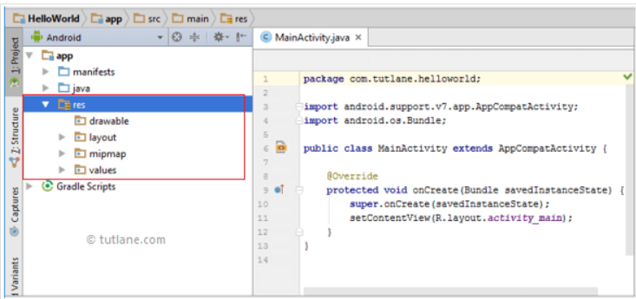
1.4.2 CẤU TRÚC PROJECT ANDROID
Thư mục res (Resources)
Trong thư mục res có chứa nhiều thư mục khác
Đây là thư mục quan trọng chứa tất cả các tài nguyên của ứng dụng (không phải code).
Chẳng hạn như ảnh bitmap, UI strings, XML layouts

Slide 39
1.4.2 CẤU TRÚC PROJECT ANDROID
Thư mục res (Resources)
Thư mục drawable (res/drawable)
Nó sẽ chứa các dạng ảnh khác nhau. Tốt nhất là nên thêm tất cả các hình ảnh vào thư mục drawable ngoại trừ các biểu tượng ứng dụng / laucher.
Thư mục Mipmap (res/mipmap)
Thư mục này sẽ chứa các biểu tượng ứng dụng / laucher được sử dụng để hiển thị trên màn hình chính. Các loại biểu tượng sẽ có tỷ trọng khác nhau như hdpi, mdpi, xhdpi, xxhdpi, xxxhdpi, để sử dụng dựa trên kích thước của thiết bị.
Thư mục values (res/values)
Thư mục này sẽ chứa một số file XML khác nhau, chẳng hạn như strings, colors, styles

Slide 40
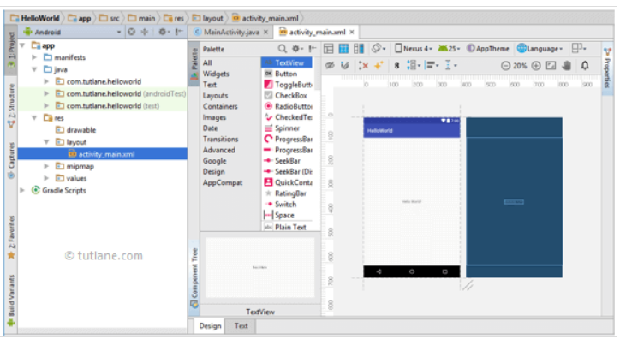
1.4.2 CẤU TRÚC PROJECT ANDROID
Thư mục res (Resources)
Thư mục layout (res/layout)
Thư mục chứa tất cả các file (.xml) giao diện của hệ thống

Slide 41
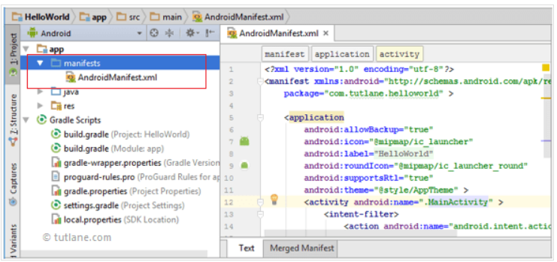
1.4.2 CẤU TRÚC PROJECT ANDROID
Thư mục Manifests
Thư mục này sẽ chứa một file Manifest ( AndroidManifest.xml ) cho ứng dụng Android . File manifest này sẽ chứa thông tin về ứng dụng , chẳng hạn như android version, access permissions, metadata, v.v. và các component của ứng dụng. File manifest sẽ hoạt động như một trung gian giữa hệ điều hành Android và ứng dụng .

Slide 42
1.5 SỬ DỤNG MÁY ẢO TRONG LTDĐ

Slide 43
1.5.1 MÁY ẢO ANDROID – AVD
AVD (android virtual device) là một máy ảo Android được hỗ trợ chính thức từ Google.
Vì là bản “chính chủ” nên máy ảo này sẽ có tính ổn định cao. Chẳng hạn như nó sẽ tiêu tốn bộ nhớ của máy tính ít hơn các máy ảo khác, nó còn hỗ trợ giả lập tất cả các loại thiết bị, từ điện thoại, máy tính bảng, thiết bị đeo được, và kể cả Android TV nữa đấy. Nhược điểm của máy ảo này là khá ít, khi mà mới đây mình đã thấy AVD có hỗ trợ ứng dụng Google Play, giúp bạn có thể install các ứng dụng có trên store về để mà vọc thoải mái.

Slide 44
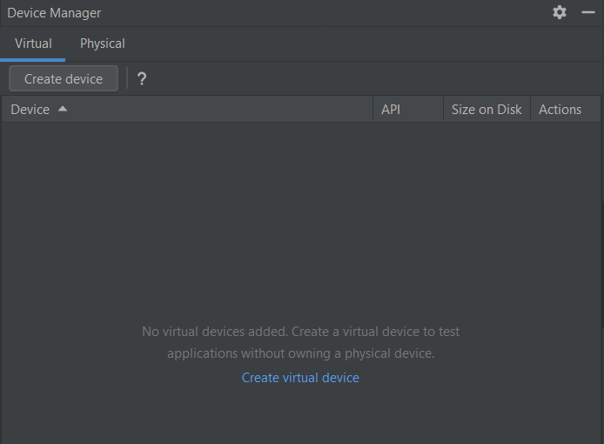
1.5.2 CÀI ĐẶT MÁY ẢO ANDROID – AVD
Mở Android Studio, khởi động AVD bằng cách Tool > Device Manager
Cửa sổ Quản Lý AVD – Android Virtual Device Manager sẽ xuất hiện như sau.

Slide 45
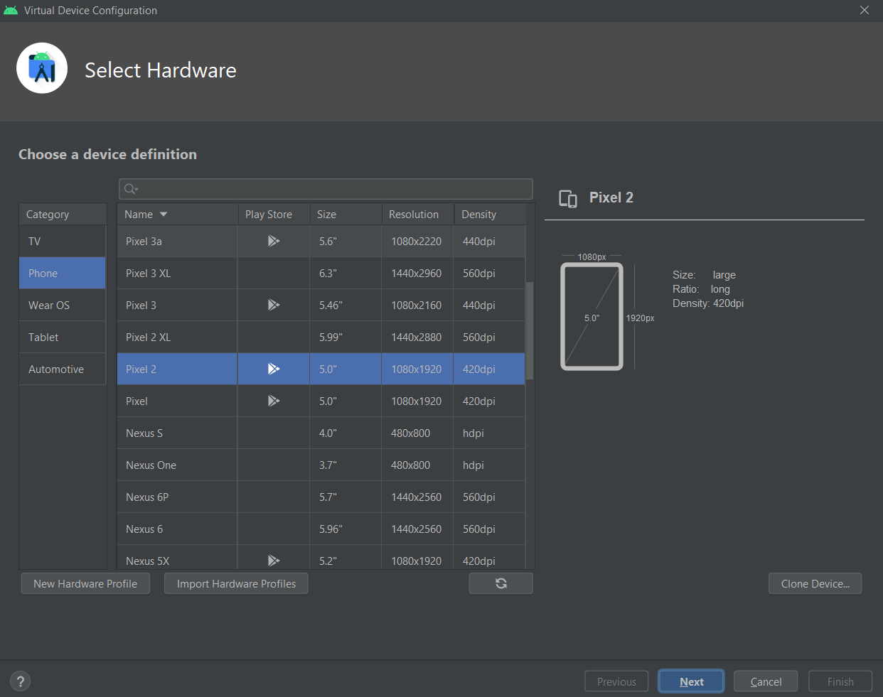
1.5.2 CÀI ĐẶT MÁY ẢO ANDROID – AVD
Chọn “Create Manager”
Lựa chọn máy ảo có thông số phù hợp với dự án
Các thông số cần chú ý:
+Hỗ trợ Google Play
+Kích cỡ màn hình
+ Độ phân giải
+ Mật độ điểm ảnh màn hình
Sau đó nhấn “Next”

Slide 46
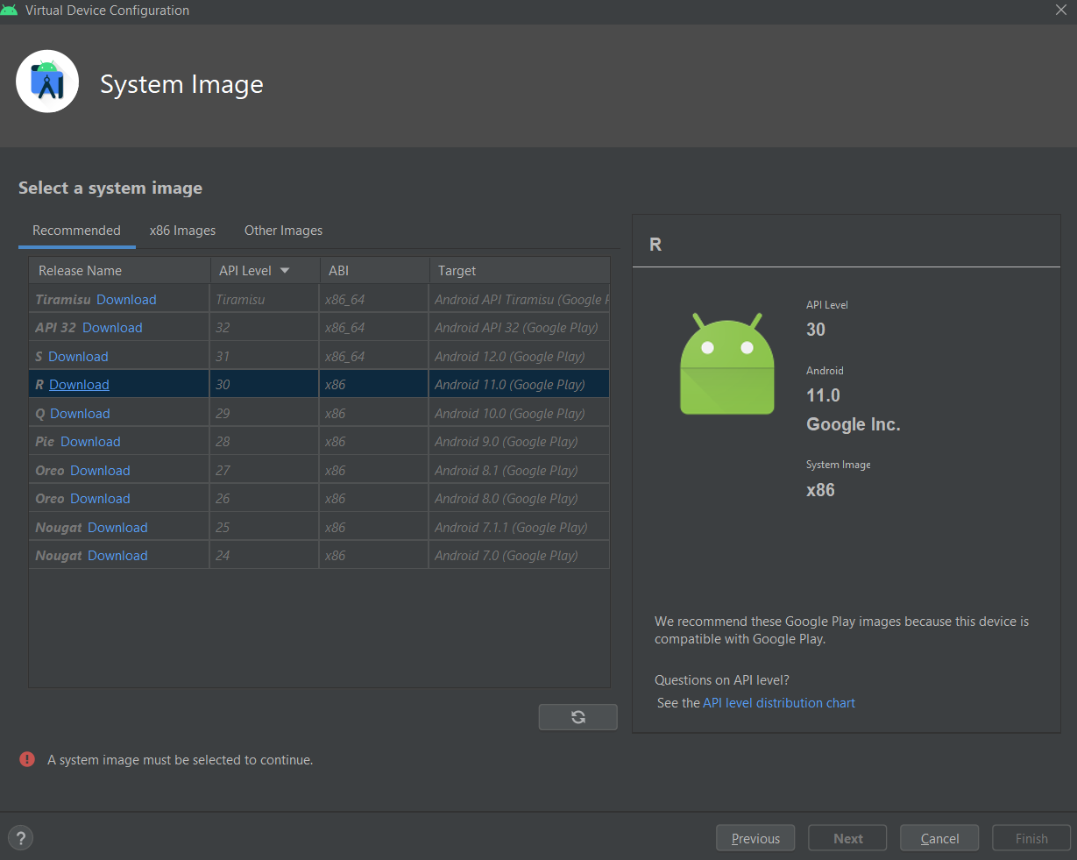
1.5.2 CÀI ĐẶT MÁY ẢO ANDROID – AVD
Chọn “Download” để tải máy ảo về

Slide 47
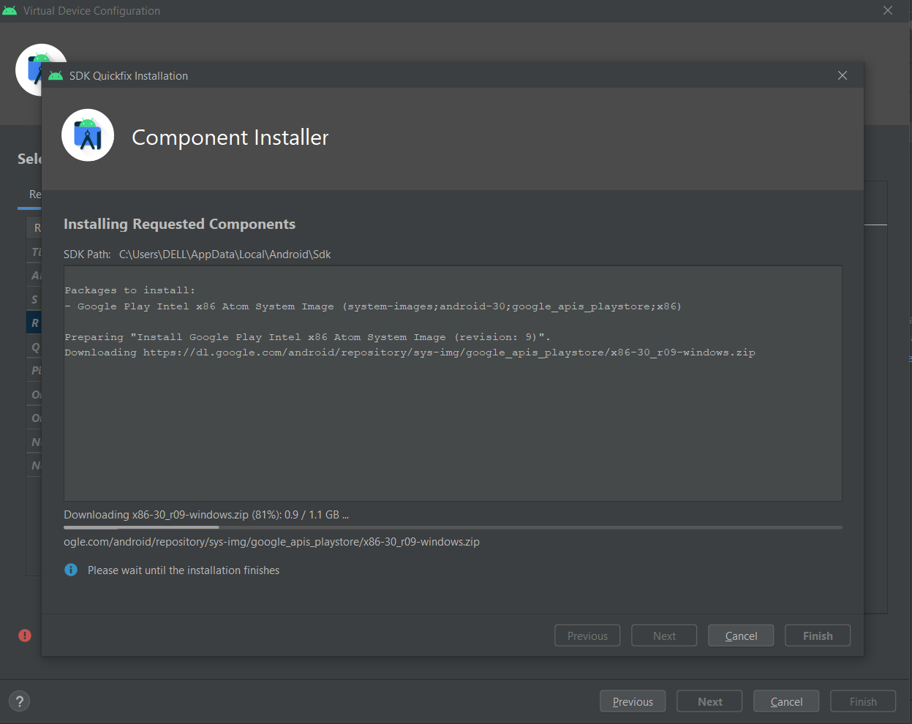
1.5.2 CÀI ĐẶT MÁY ẢO ANDROID – AVD
Chờ cho tới khi máy ảo được tải về. Khi máy ảo tải xong ta nhấn “Next”

Slide 48
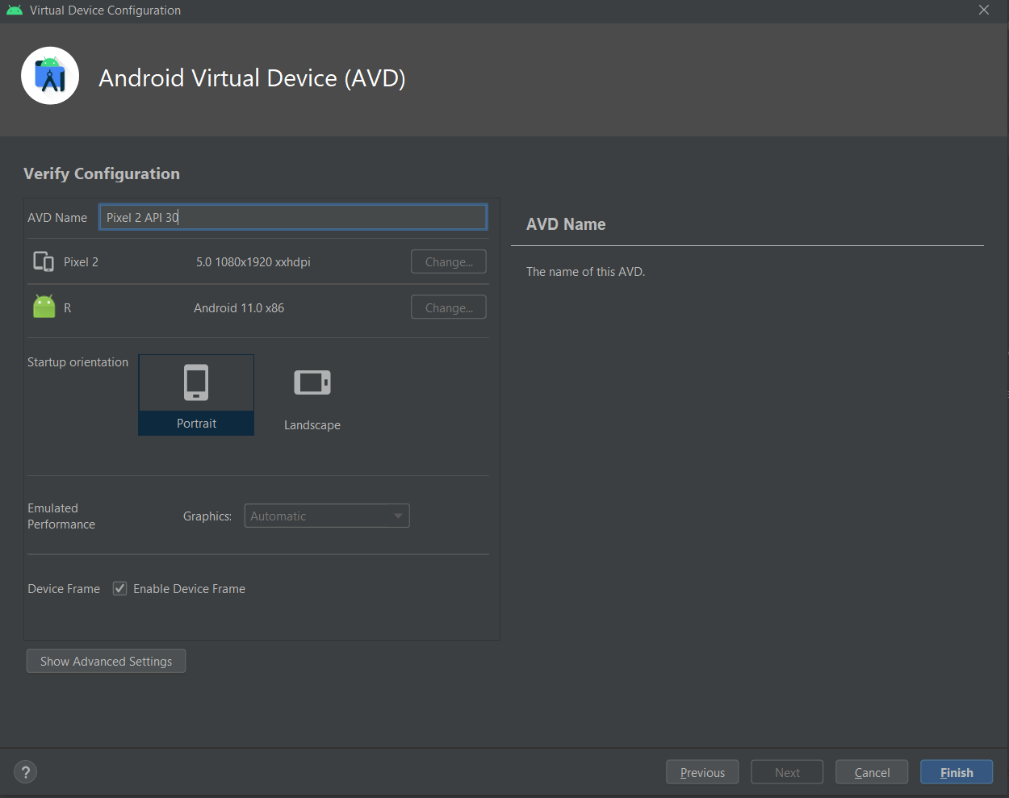
1.5.2 CÀI ĐẶT MÁY ẢO ANDROID – AVD
Bước cuối cùng ta có thể thay đổi tên máy ảo, tỉ lệ scale, hiển thị chế độ mặc định đứng hoặc ngang, dung lượng Ram dành cho máy ảo, camera máy ảo,….
Sau đó nhấn “Finish”

Slide 49
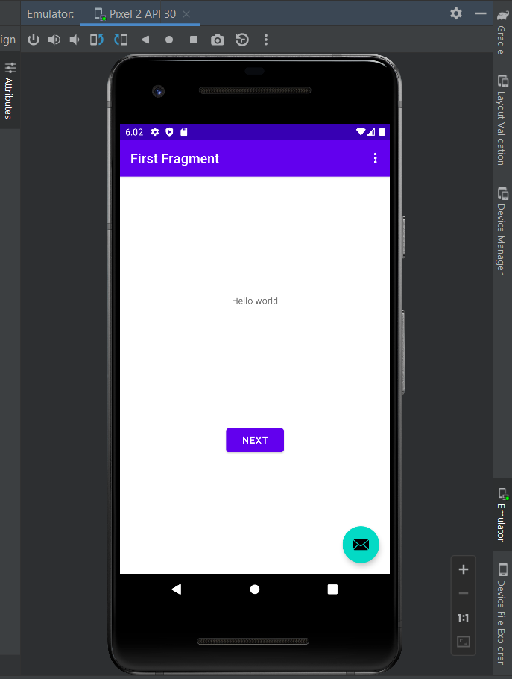
1.5.2 CÀI ĐẶT MÁY ẢO ANDROID – AVD
Sau khi tải xong máy ảo click Run app hoặc Shift + F6 để chạy ứng dụng trên máy ảo

Slide 50
1.5.3 GIỚI THIỆU MÁY ẢO GENYMOTION
Máy ảo Genymotion
Đối với những thiết bị cấu hình yếu, việc sử dụng máy ảo AVD đôi khi gây quá tải hệ thống, tràn Ram,..
Máy ảo Genymotion là trình giả lập Android phổ biến dựa trên VirtualBox.
Genymotion cho phép bạn trải nghiệm các ứng dụng di động trên laptop hoặc máy tính để bàn lớn hơn mà không gặp vấn đề về hiệu suất
Đặc biệt dung lượng của nó thấp hơn đáng kể so với AVD
Cấu hình và cài đặt máy ảo Genymotion có thể tham khảo tại
https://www.genymotion.com/

Slide 51
Tổng kết
Sự phát triển
Android và các ứng dụng đang phát triển nhanh chóng từng ngày
Tổng quan
HĐH, Kiến trúc
HĐH Android: di động, hệ thống nhúng….
Kiến trúc Android
Hệ điều hành
TỔNG QUAN
LT ANDROID
Có thể lập trình Android trên nhiều HĐH: windown, linux, Macos,..
Môi trường LT
JDK và SDK
Java Development Kit
Android SDK
IDE
Android Studio, …
Tạo Project
Create project
Cấu trúc thư mục Project
Tạo project
Chạy thử
Cài đặt máy ảo AVD hoặc Genymotion
Chạy thử chương trình

Slide 52
Câu hỏi lý thuyết
Hãy nêu những thành tựu, sự phát triển của Android trong chiều dài lịch sử đến nay?
Lập trình Android là gì? Nêu môi trường cần thiết để lập trình Android
Sự khác nhau của máy ảo AVD và Genymotion
Nêu cấu trúc của cây thư mục project Android

Slide 53
Bài tập
Tạo một Project Android hiển thị chữ “Hello World” màu đỏ, kích thước 20sp
Tạo thêm một text “goodbye” màu xanh kích thước 30 sp, tô đậm, nghiêng
Dùng string.xml và color.xml để định nghĩa màu và chữ
a)Sử dụng máy ảo AVD chạy thử chương trình.
b)Sử dụng Genymotion để chạy thử chương trình
c)Sử dụng thiết bị thật để chạy thử chương trình

